Slide 1
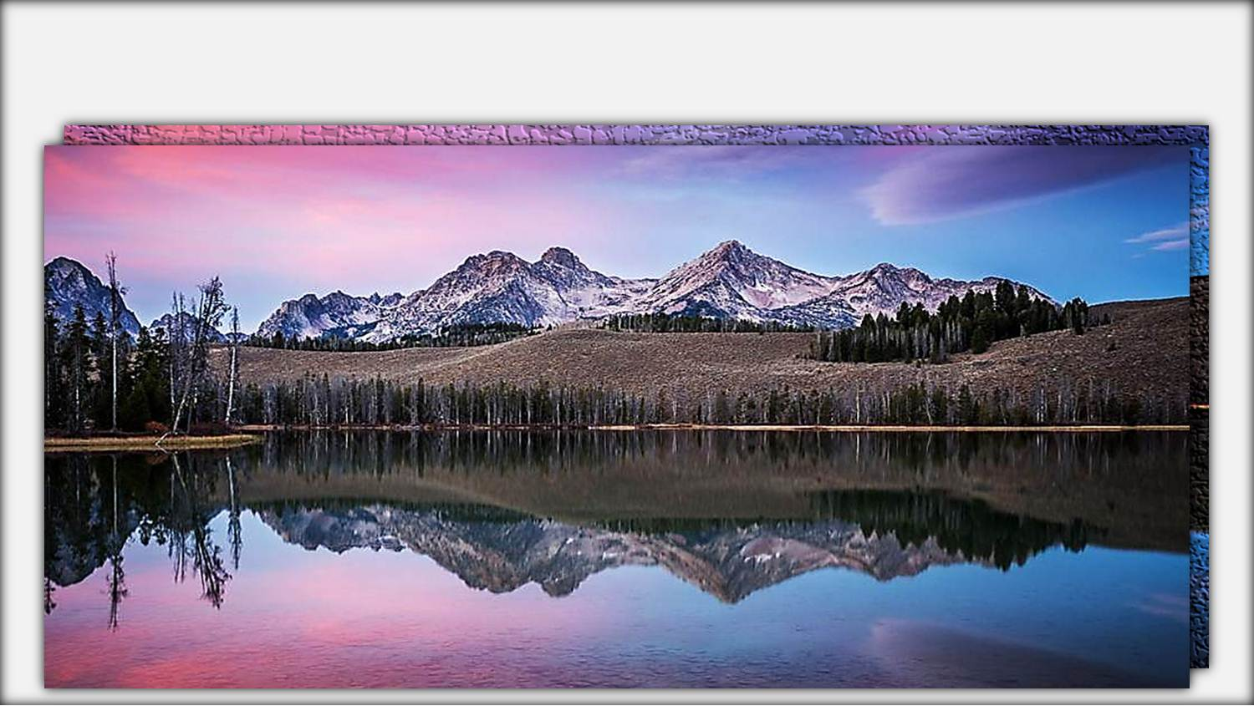

Todo se devuelve

Slide 2
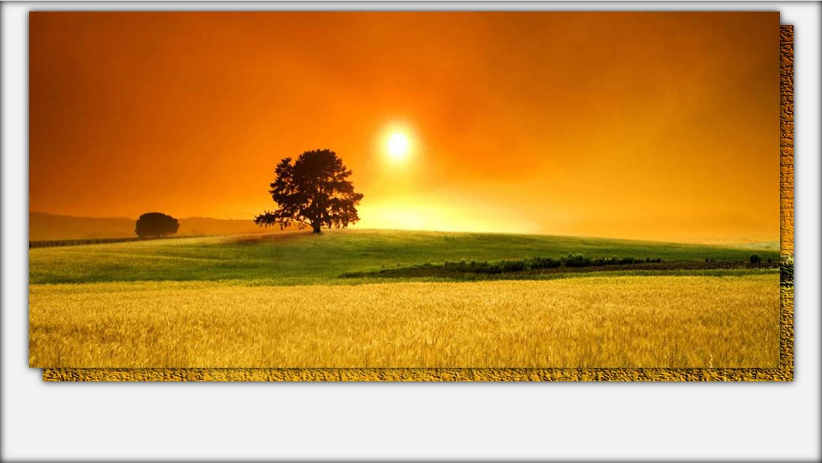
Cada cosa que hagamos, cada pensamiento, cada emoción y cada palabra que decretemos en nuestra vida, se nos devuelve.

Slide 3
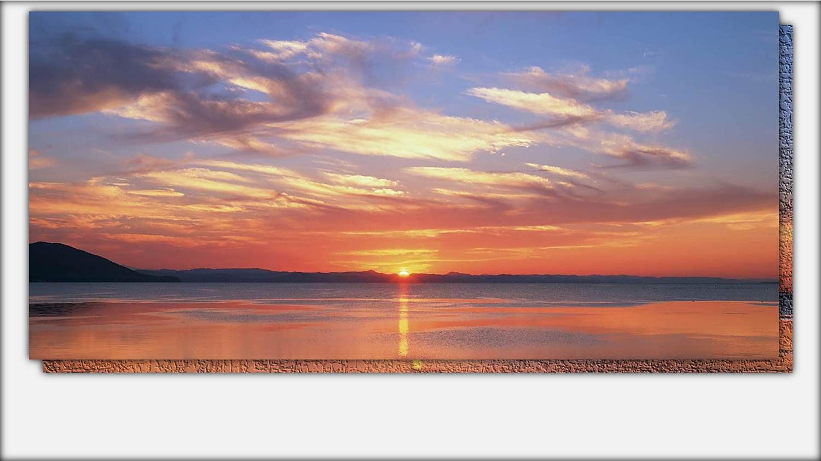
Aunque nos las demos de ingeniosos, deberíamos tener presente que de Dios no nos podemos burlar: lo que hacemos, nos regresa multiplicado. Esa es como la retribución del universo por la forma como actuamos.

Slide 4
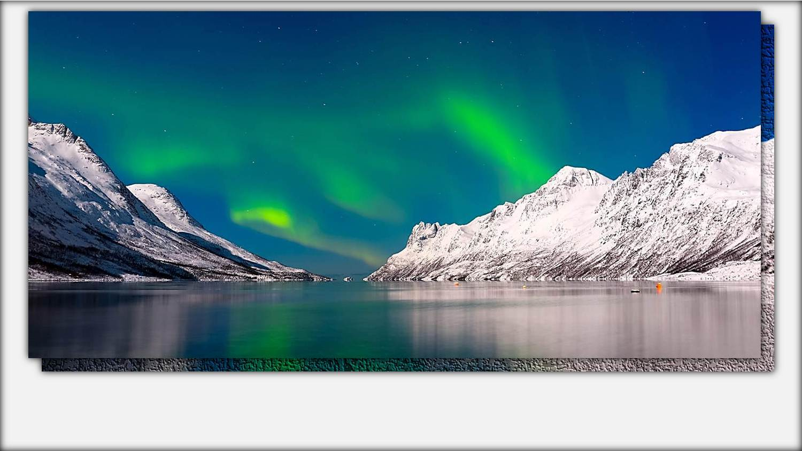
Aquello que sentimos o pensamos, casi que de manera literal, atrae una consecuencia. Todo lo que realizamos repercute por fuera y por dentro.

Slide 5
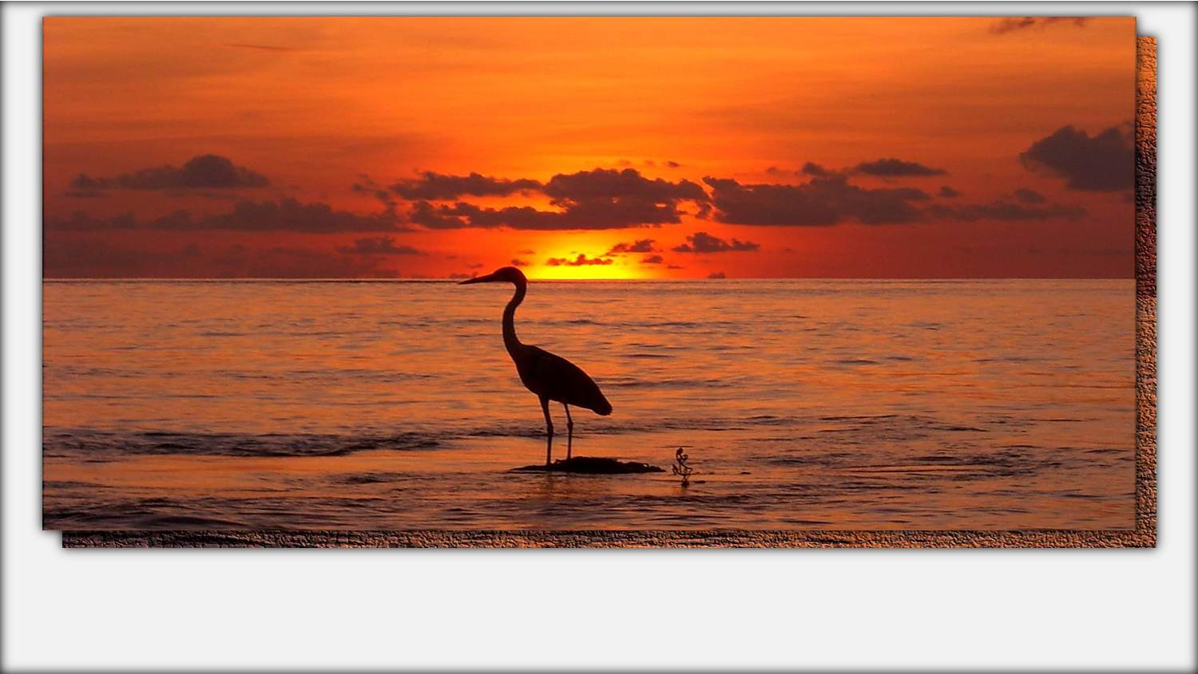
Ojo: los problemas y los conflictos que le causemos al prójimo retornarán de manera inevitable a nuestras vidas. Y si lo que hemos hecho con los demás es brindarles nuestras manos, ellos mismos nos abrirán las suyas cuando las necesitemos.

Slide 6
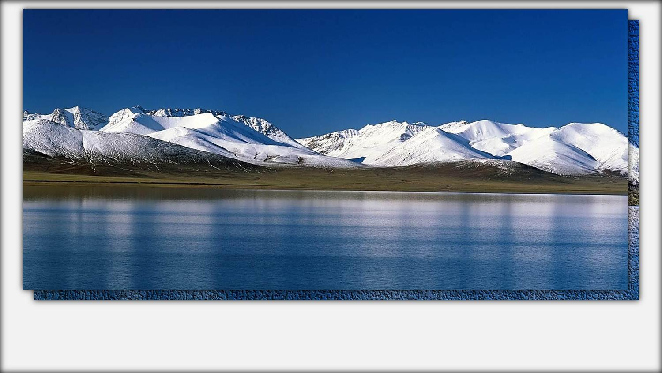
Nuestro presente es el resultado de los hechos que en el pasado hemos generado. Y sin ser adivinos, el futuro dependerá de lo que hagamos hoy, del amor o del odio que les irradiemos a los demás.

Slide 7
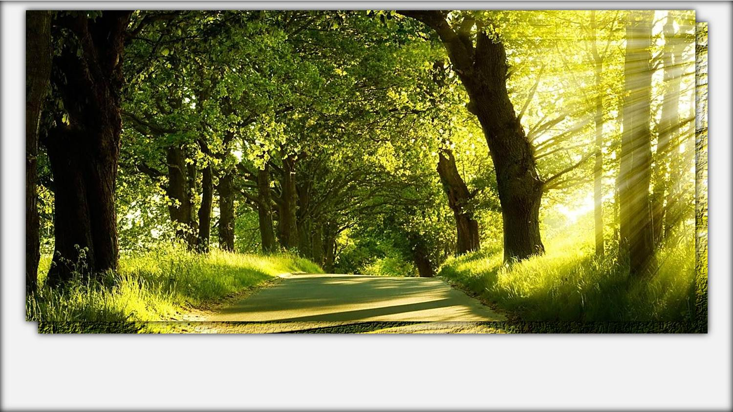
Si amamos, nos amarán; si pegamos, nos pegarán; si robamos, esa misma plata nos la quitarán; si criticamos de manera injusta, luego seremos vapuleados por comentarios insulsos, en fin… Parece una fórmula matemática y la verdad es que es así de sencillo.

Slide 8
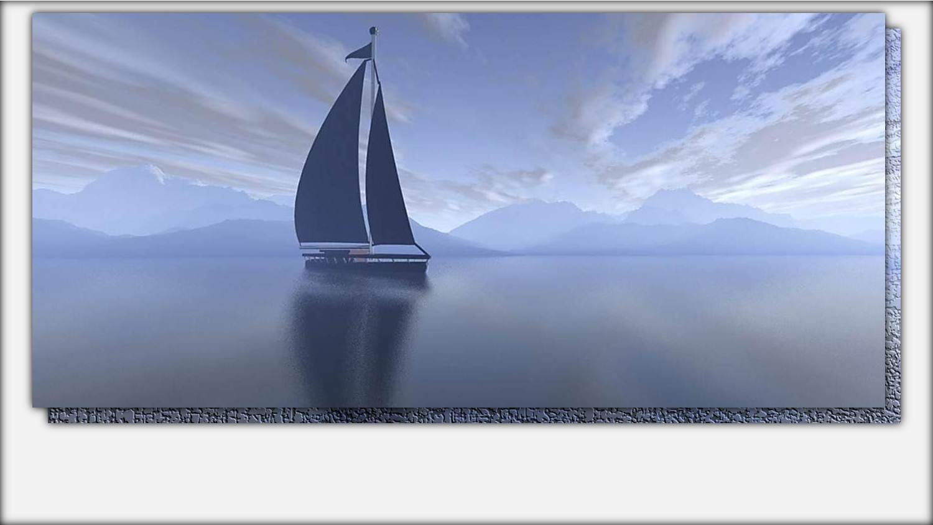
Si asumiéramos esta máxima, por física lógica podríamos empezar a pensar antes de actuar, podríamos tener consideraciones hacia los demás e incluso nos llenaríamos de paciencia para entender qué estamos haciendo con nuestro mundo.

Slide 9
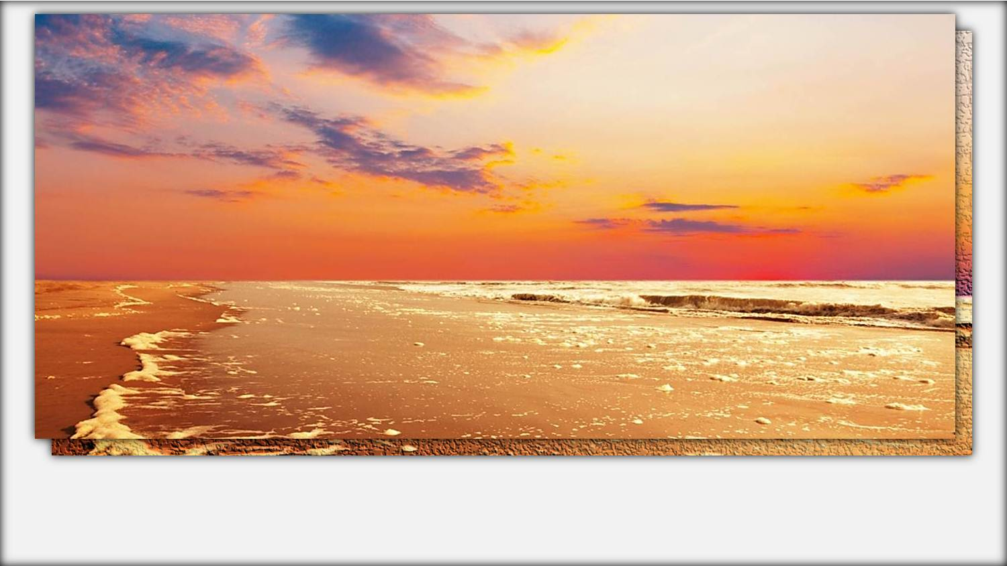
Estas líneas que hoy redactamos nos sirven para abrir la mente. Porque aunque no alcancemos a percibirlo por esa extraña arrogancia en la que nos acostumbramos a vivir, todo lo que se hace se paga.

Slide 10
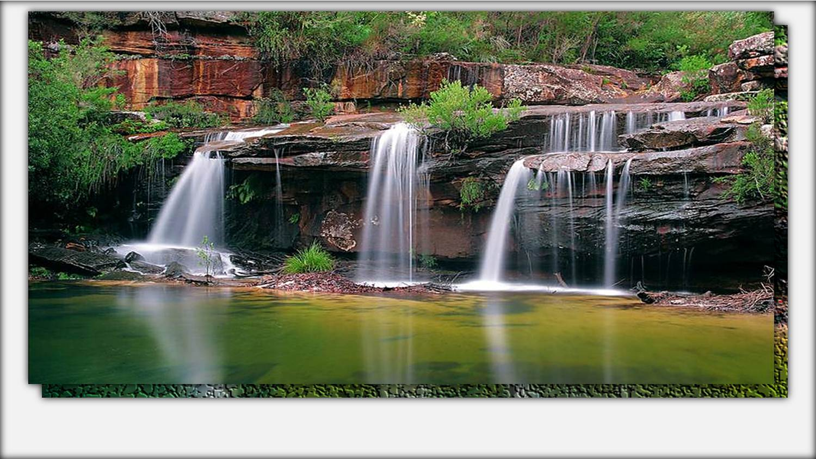
¿Dios tiene que ver en esta filosofía?

Slide 11
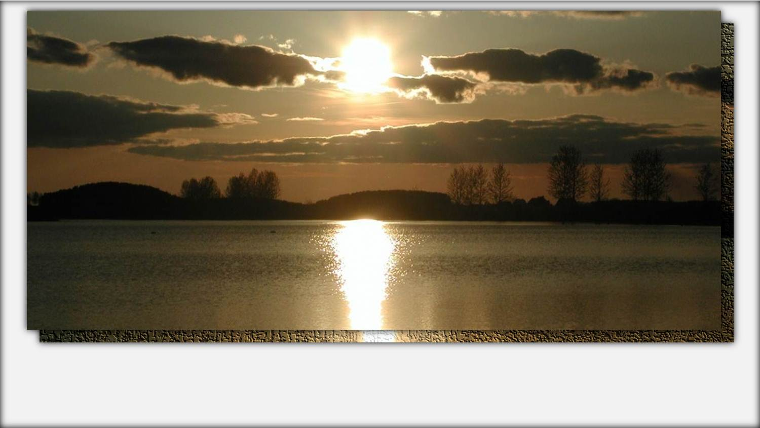
¡Pues! los mandamientos los dictó Él y por algo nos invita a cumplirlos. Sin embargo, debemos entender que somos nosotros, con nuestro libre albedrío, quienes generamos las consecuencias según los actos que asumamos.

Slide 12
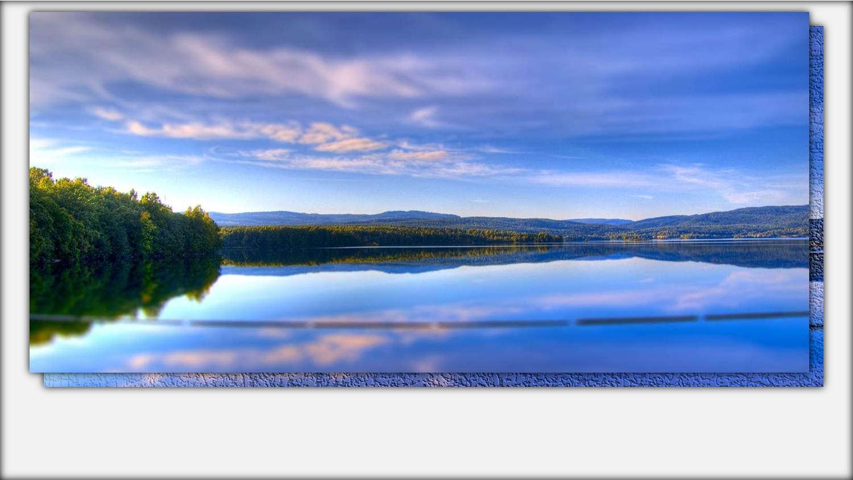
Más allá de nuestras decisiones, sí podríamos ‘achacarle’ a Dios algo de esta reflexión, muy reconfortante por cierto. Y es que, hagamos lo que hagamos, contamos con el perdón de Él. Así nos equivoquemos, Él siempre estará presto a ayudarnos a rectificar.

Slide 13
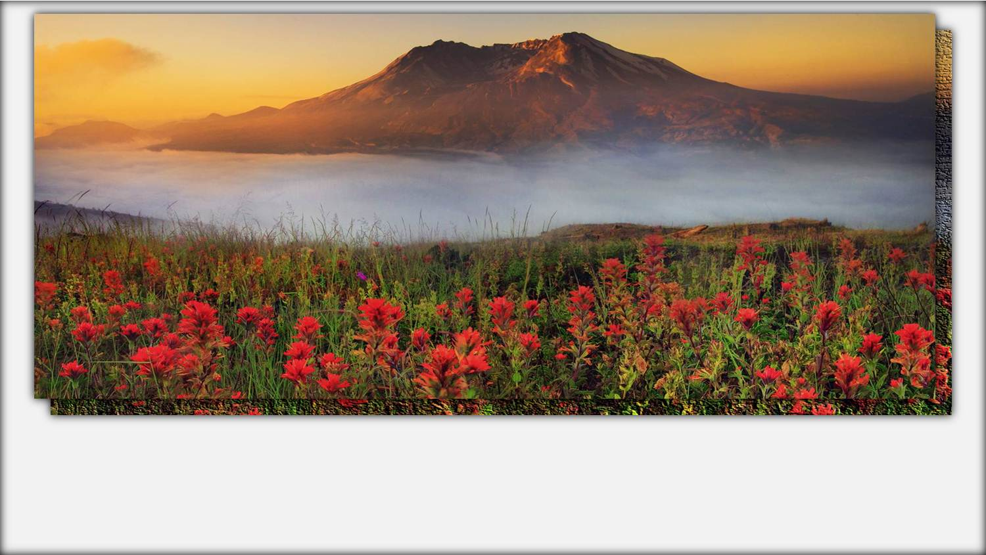
Cualesquiera que sean los móviles que nos llevan a actuar, más allá de las imperfecciones, de las angustias o de las equivocaciones, siempre habrá una manera de emprender otra vez nuestro camino con la venia de Dios. ¡Claro! tampoco se trata de pecar, rezar y empatar. ¡Tal fórmula no funciona aquí!

Slide 14
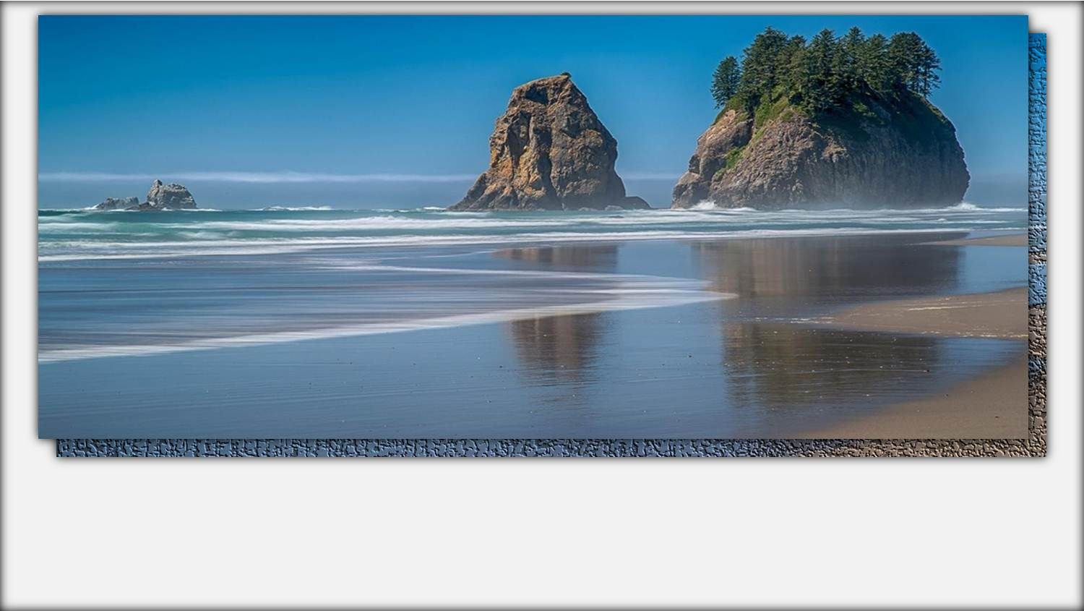
Todo es posible con una gota de voluntad. Se trata de disolver, borrar completamente y, sin costo alguno, recomenzar para bien. Una última sugerencia: dé su corazón a quien le pide afecto; de esta forma disfrutará de las maravillas terapéuticas que logra una sencilla expresión de amor y afecto como lo es el abrazo.

Slide 15
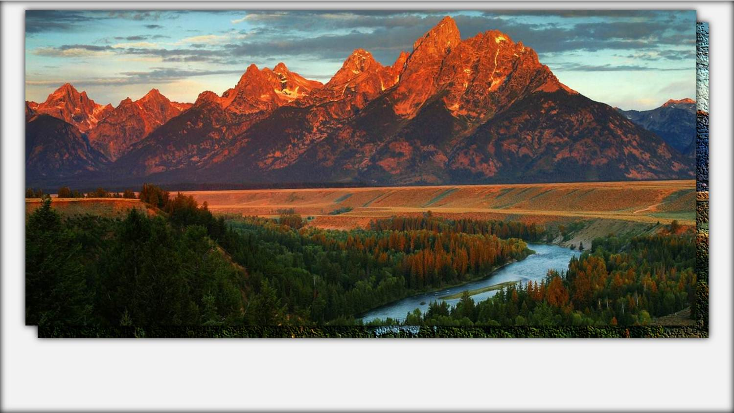
Texto tomado de: vanguardia.com
Música: Colocar
Realización general: Rodrigo Valencia Cardona
Medellín-Colombia

Slide 16







¿Te ha gustado?
Puedes ver más entrando
Aquí
Además puedes recibir powerpoints en tu correo electrónico suscribiéndote aquí:

